Slide 1
Конспект занятия по обучению грамоте в подготовительной группе на тему: «Звук и буква «Щ»
Цель: Познакомить детей со звуком и буквой «Щ», с согласным звуком.
Задачи:
1.Закрепить навыки различения и произношения звука [Щ] в слогах, словах, фразах.
2.Продолжать формировать звукослоговой анализ.
3.Развивать умение концентрировать внимание.
4.Воспитывать умение слушать речь взрослого.
Предварительная работа: Дидактические игры с детьми на определение местонахождения заданного звука в слове: «Подскажи словечко», графические упражнения, пальчиковая гимнастика.

Slide 2
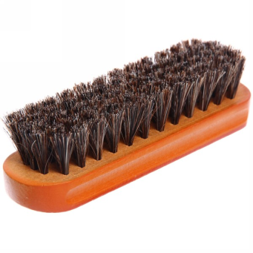
Отгадывание загадок:
Пластмассовая спинка,
Жёсткая щетинка,
С мятной пастой дружит,
Нам усердно утром и вечером служит. (Зубная щётка)
Колючий ежик
С резиновой кожей,
Вниз иголками идет,
Иглами пыль с ботинок скребёт. (Обувная щётка)
Этой щёткой чищу зубы,
Этой щёткой – башмаки,
Этой щёткой чищу брюки,
Этой щёткой подметаю я полы.
Эти щетки все нужны.
- Какой мы слышим звук в начале слова? (В начале слова мы слышим звук [Щ])
Характеристика звука [Щ] (согласный, всегда мягкий, глухой).

Slide 3
- Я буду произносить звуки и слоги, а вы, если услышите звук [Щ] хлопните в ладоши.
А, о, щ, р, а, н, в, ш, ы,х, щ, Ка, щу цы, щип ща, ро щи, кле гол, ще щи, ле щик, я ка, ще ка, щеп.
Упражнение «Один - много»
Щетка – щетки ящик - …(ящики)
щука - …(щуки) щенок - …(щенки)
щека - …(щеки) роща - …(рощи)
плащ - …(плащи) клещ - …(клещи)
овощ -…(овощи) лещ - …(лещи)
Пальчиковая гимнастика:
Щи-щи-щи- спрячусь я, а ты ищи.
Щу-щу-щу, я тебя ищу.
Ща-ща-ща- в речке три леща.
Ащ-ащ-ащ- новый синий плащ.
Щё-щё-щё- пойдем гулять ещё.
Ще-ще-ще- дождь- гуляй в плаще

Slide 5
Ребята, перед вами плакат. Выбирайте слог, читайте его и находите картинки, названия которых начинаются с данного слога.

Slide 6
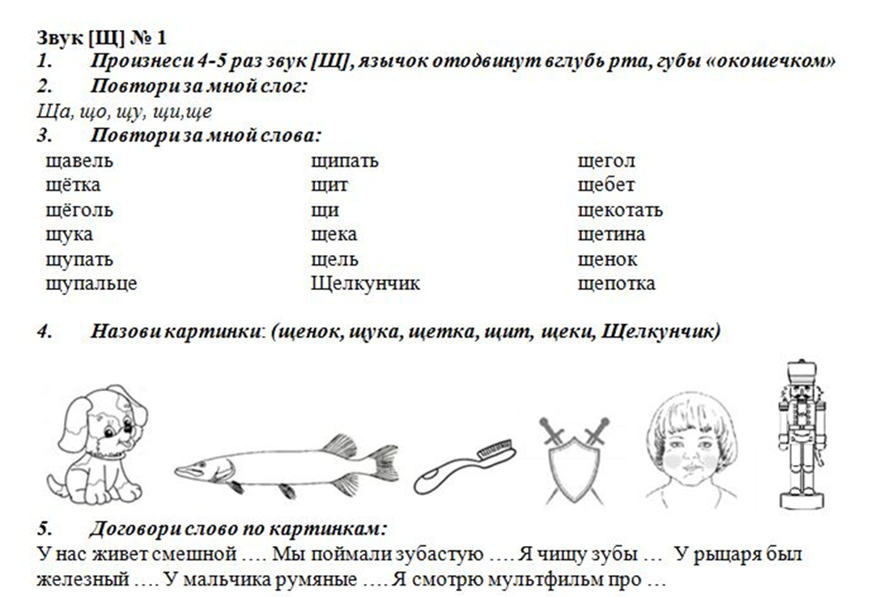

Slide 7



